Slide 1
전후 일본의 정치
정당과 문제점 전망중심으로
5조
회**과 *학년 김*재

Slide 2

목차…..
1.일본의 정당 및 그 이념과 성향
2.일본 정치의 문제점과 그 원인
3.레이와 시대 일본 정치 전망

Slide 3
쉬어가기……..
https://youtu.be/iRi4od_Thus

Slide 4
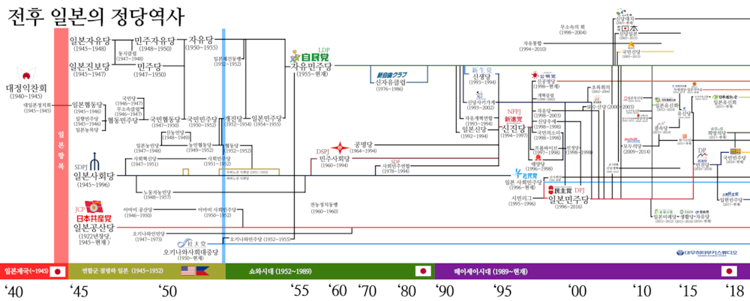
일본 정당의 변천과정

Slide 5
일본의 정당
일본정계에서 정당의 정의:
1.소속 국회의원이 5인 이상인 정치 단체
2. 전회 중의원 총선거 혹은 전회나 전전 회의 참의원 선거에서 전국 득표율이 2%이상인 정치단체

Slide 6
현 일본의 원내정당 과 그 의석 수
정당 | 참의원 의석 수 (2019) | 중의원 의석 수(2019)
자민당 | 113 | 284
공명당 | 28 | 29
입헌 민주당 | 32 | 55
국민민주당 | 23 | 39
일본유신회 | 16 | 11
일본공산당 | 13 | 12
그 외 군소정당 | 6 | 5

Slide 7

일본의 원내 정당(여당)
자민당
이념 및 특징
이념:자유 보수, 사회 보수, 극우
특징:일본 의회 최대 정당. 평화헌법 개헌 적극 지지. 그 외 혐한 발언 다수
당수: 아베신조

Slide 8

일본의 원내정당(여당)
공명당
이념 및 특징
이념:불교 민주주의 온건 보수중도주의 탈 원전 평화주의
특징:일본의 연립여당. 창가학회 계열.평화헌법 개정 반대. 원전 반대
당수: 야마구치 나쓰오

Slide 9
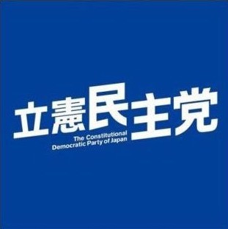
일본의 원내정당(야당)
입헌 민주당
이념 및 특징
이념:사회자유주의 진보주의 탈 원전 입헌주의 중도 좌파
특징:평화헌법 개정 반대
당수: 에다노 유키오

Slide 10
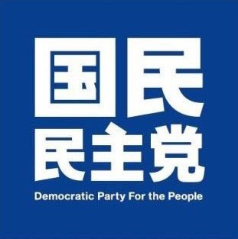
일본의 원내 정당(야당)
국민 민주당
이념 및 특징
이념:중도 중도우파 자유보수주의 탈원전 평화주의
특징:평화헌법 개정 반대 입헌 민주당이랑 안친함
당수:다마키 유이치로

Slide 11
일본 정치의 문제점
1.급격한 우경화 추세와 역사 망각
2. 의원직 세습제
3.일본국민의 정치적 무관심
4.자민당 일당독재

Slide 12
일본의 우경화와 혐한의 이유
1. 국제 정치관계 상황 속에서 전쟁범죄 사과에 대한 필요성 인식 부족
2. 지역구 세습과 폐쇄적 계급 사회로 인해 조상의 잘못 인정 회피

Slide 13
독일과 일본의 비교
독일과 전쟁한 국가 및 피해 국가
일본과 전쟁한 국가 및 피해 국가
항목 국가 | G7 | 핵보유 | 인접국 | un상임이사국
미국 | O | O | O | O
영국 | O | O | O | O
프랑스 | O | O | O | O
러시아 | X | O | O | O
항목 국가 | 미국과 동맹 | 전후배상 | 핵보유 | 공산권 국가
한국 | O | △ | X | X
중국 | X | 거부 | O | O
동남아 | △ | X | X | X
북한 | X | X | O | O

Slide 14
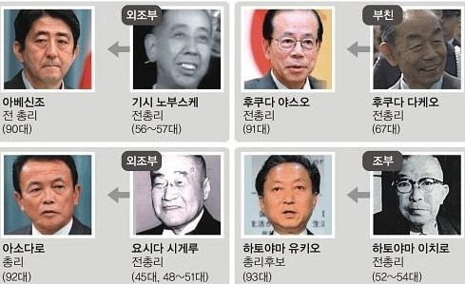
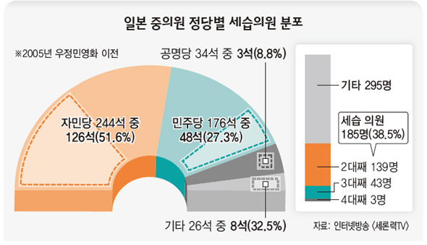
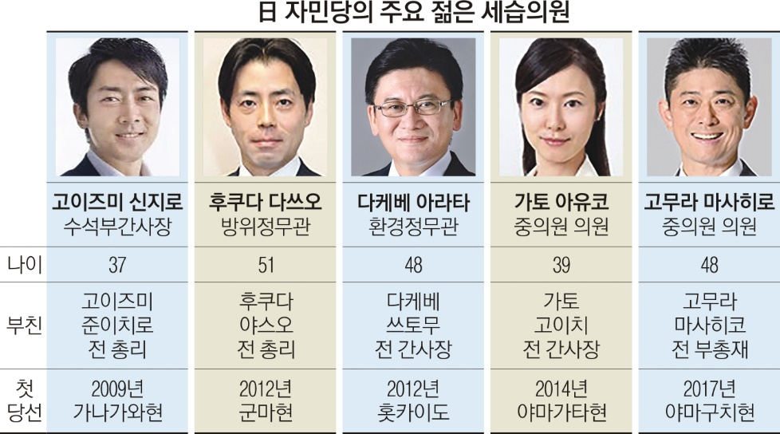
일본의 의원직 세습

Slide 15
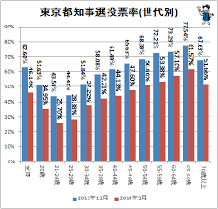
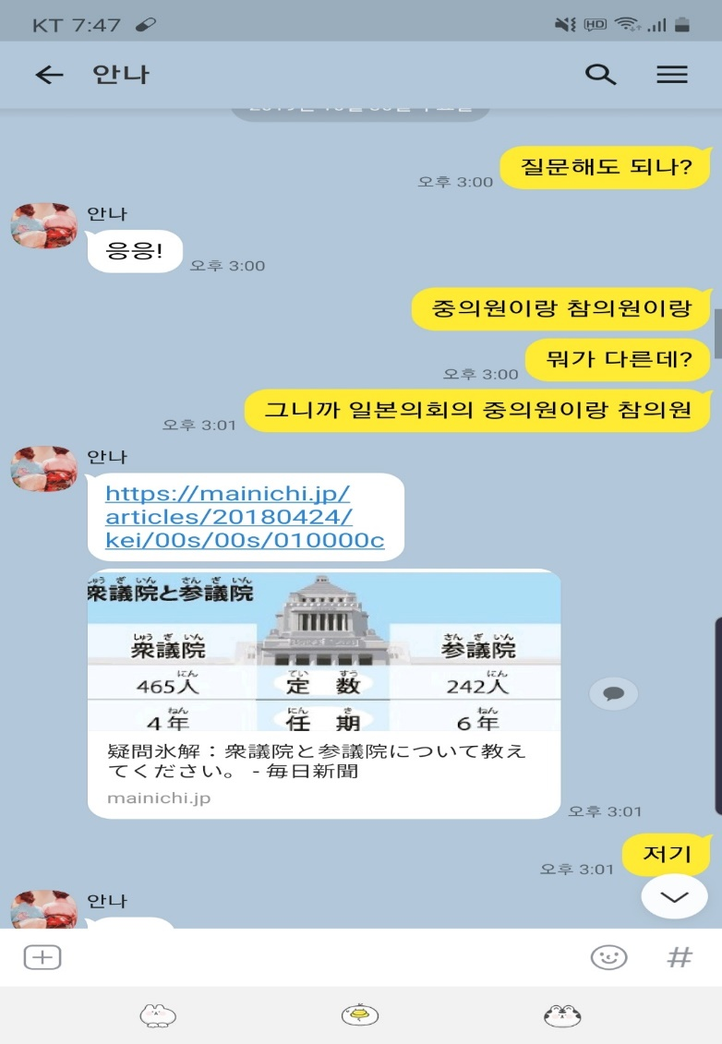
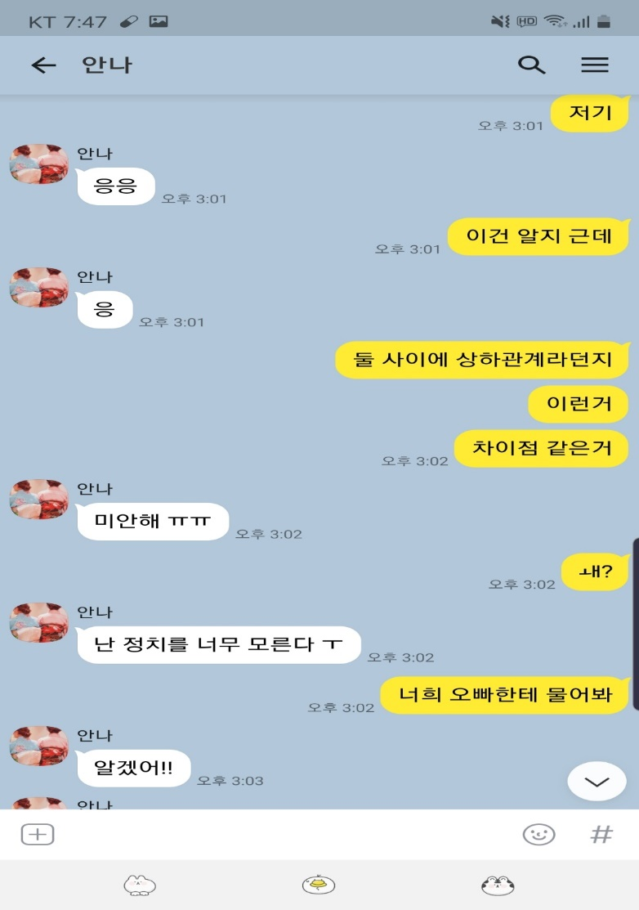
국민의 정치 무관심

Slide 16
레이와 시대와 일본 정치 전망
헤이세이 덴노
평화주의자
덴노로서 아베의 극우 행보를 계속 견제
레이와 덴노
2019년 5월 즉위
아버지의 뜻을 계승하여 평화를 강조하고 헌법개정을 반대
후미히토
레이와 덴노의 친동생
히사히토의 아버지로 한때 극우세력의 지지를 받음

Slide 17
야마모토 타로 연설
https://youtu.be/CN2NIYS6IhY?t=6

Slide 18
레이와 시대의 전망
헤이세이와 마찬가지로 천황이 일본 정치인의 극우 행보를 견제 하며 현 상황을 유지 시킬 것으로 예상하나,레이와 이후 일본황실의 유지가 사실상 불가능 하므로 한국 입장에서는 보다 더욱 신중하게 지켜볼 필요가 있음.

Slide 19
끝까지 봐주셔서 감사합니다.

